Slide 1

מיזם תחבורה מקיימת בערי השרון
מתווה תכנית עבודה עם אשכול השרון
צוות רפרנטים תחבורה אשכול השרון
3.2.2020

Slide 2

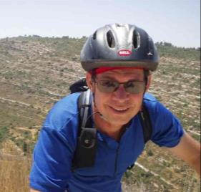
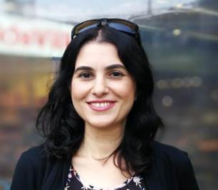
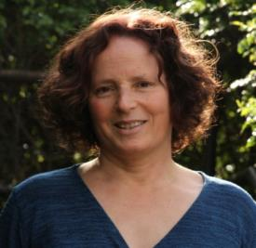
אודות המיזם: שותפים
תחבורה היום ומחר 15 דקות ישראל בשביל אופניים
2017- 2020
ביצוע: ארגוני תחבורה מקיימת
ניהול והערכה: מכון ירושלים למחקרי מדיניות
לווי ויעוץ מקצועי: המכון לחקר התחבורה בטכניון

Slide 3
מטרות
הבאה ליישום של פרויקטים תחבורתיים בעלי פוטנציאל גבוה להקטנת השימוש ברכב הפרטי
קידום שיתוף הפעולה בין גורמים העוסקים בקידום תחבורה מקיימת, בדגש על מיצוי תקציבים
קידום שיתופי פעולה בין רשויות מקומיות לקידום תחבורה מקיימת.

Slide 4
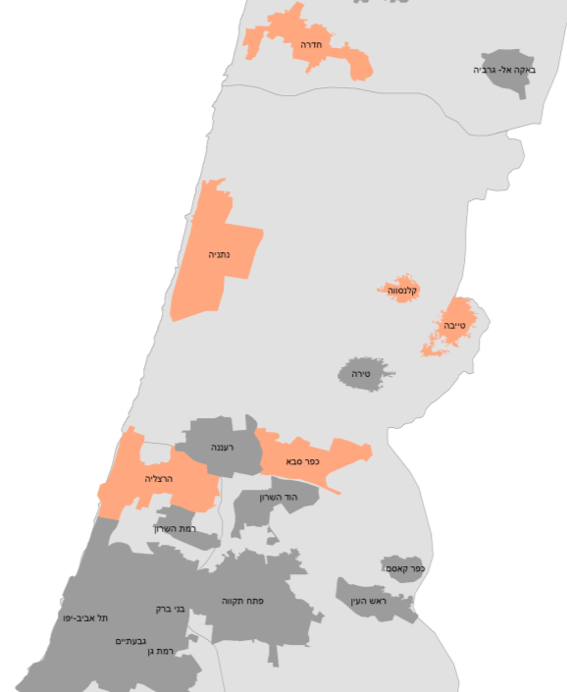
פעילות המיזם 2017-2019:
כפר-סבא
קלנסווה
טייבה
הרצליה
חדרה
נתניה

Slide 5
אמצעים ודרך פעולה:
ארגוני המיזם
רשויות מקומיות
מש' תחבורה ומפעילים
אשכול השרון
מיפוי צרכים מבוסס נתונים
הסרת חסמים ומיצוי תקציבים
הדרכות, סיורים וליווי מקצועי
קידום פרויקטים חוצי רשויות

Slide 6
נושאי עבודה מוצעים לשת"פ מיזם תחבורה-אשכול השרון:
רמת הרשות המקומית:
סקר תחבורתי
ליווי פרטני לרשות
רמה רוחבית- אשכולית:
פרויקט דגל: הגעה למוקדי תעסוקה
הכשרות מטעם המיזם
כנס בכירים
בניית תכנית עבודה תלת שנתית 2021-2023

Slide 7
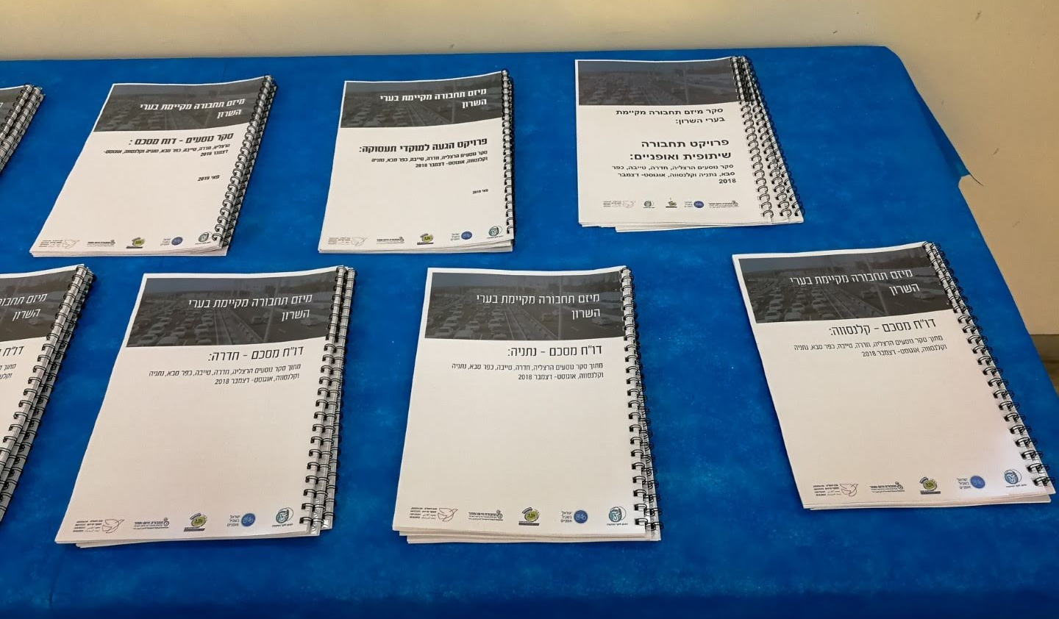
פירוט נושאי העבודה

Slide 8
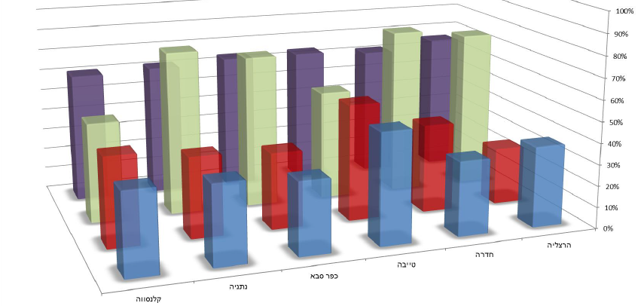
הסקר התחבורתי- הפצה ראשונה (אוג'- דצמ' 2018)
עובדים או גרים ברשויות המיזם | 5300 משיבים | מהן 1000 בערבית
65% מהעונים משתמשים ברכב פרטי באופן כמעט יומיומי 20% משתמשים באוטובוס באופן יומיומי
דוגמה: שיפורים שיסייעו להפחתת שימוש ברכב פרטי:
קו אוטובוס ישיר ליעד
תדירות גבוהה יותר
הרחבת שעות הפעלה
קרבת תחנות אוטובוס

Slide 9
הסקר התחבורתי
נוסח– עברית וערבית
הפצה דיגיטלית על ידי הרשות: 500 - 1000 משיבים לפי גודל רשות
בעלי תו חניה
בעלי נכסים (רשימות ארנונה)
דוברות – עמוד פייסבוק, אתר הרשות
רשימות בתי ספר
קבוצות וואטספ

Slide 10
הסקר התחבורתי
לו"ז:
הצטרפות + רשימת ערוצי הפצה - עד 14.2
תחילת הפצה עברית וערבית - 18.2
סגירת מענה - סוף מרץ
הצגת ניתוח: כנס בכירים - סוף מאי 20
פגישות אישיות ודוחות רשות - עד אוג' 20
להצטרפות: מייל לנעם עם רשימת ערוצי הפצה עד 14.2.20

Slide 11
ליווי פרטני לרשות
נושאים:
הגעה/נגישות לתחנות רכבת
מיצוי 922
תחבורה שיתופית
אופניים והליכתיות
תחליפי תח"צ: תחבורה גמישה/מוניות שרות/תחבורה משלימה/עבודה מול מפעילי התח"צ
מתכונת: 4-5 פגישות לרשות / לקבוצת רשויות - לפי נושא
להצטרפות: 3 נושאים, לפי סדר עדיפויות, עד 6.2.20

Slide 12
פרויקט דגל: הגעה למוקדי תעסוקה - פיילוט
פעילות מוצעת:
נגישות באופניים:
רוכבים לעבודה
שיפור רשת השבילים באזור השרון
נגישות לתחנות רכבת
חניון קארפול בתחנת הרכבת (כפר סבא כדוגמה)
תחבורה שיתופית
שיפור התחבורה הציבורית
צעדים נדרשים:
בחירת אזור תעסוקה
תנאי: קיומה של מינהלת/הנהלה שותפה

Slide 13
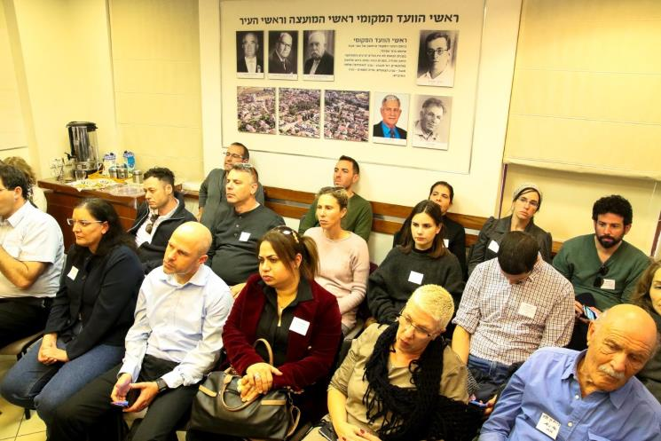
הכשרות מטעם המיזם
למידת עמיתים וכינון קשרים רוחביים
מתן כלים להרחבת ידע מקצועי ברשויות
כ-15 שעות הדרכה
התכנית:
תחילת מאי 2020 מוצע: 7.5.2020 | תחבורה מקיימת במרחב האשכול- מבט אזורי
סוף יוני 2020 מוצע:18.6.2020 | תחנות הרכבת באשכול
ספטמבר 2020 מוצע: 10.9.2020 | אופניים/ הליכתיות/ תחבורה שיתופית

Slide 14
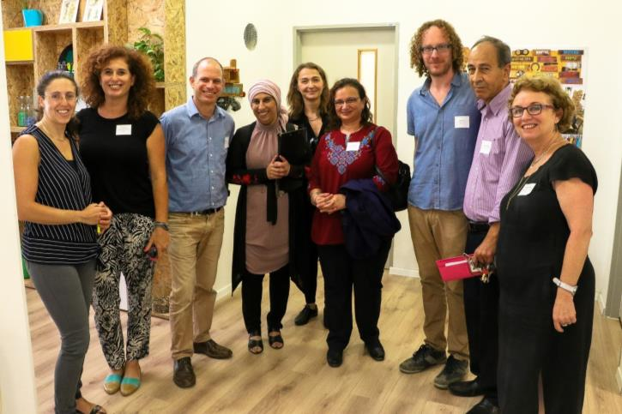
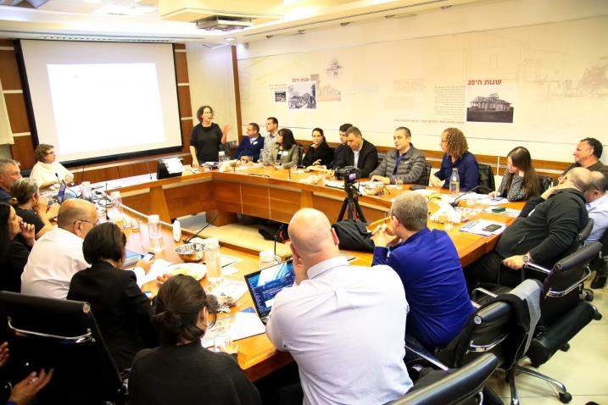
כנס בכירים
3 מפגשים קודמים, כ- 180 אנשי רשויות, משרדי ממשלה ומפעילים.
זוהו אתגרים ופתרונות בשיתוף הרשויות וגורמי תחבורה
המועדים הבאים: מאי 2020 | נובמבר 2020

Slide 15
בניית תכנית עבודה לנושא תחבורה באשכול: תלת שנתית 2021-2023
לו"ז:
גיבוש שלד תכנית העבודה
הצגת שלד לצוות רפרנטים
גיבוש תכנית מפורטת
הצגה בכנס בכירים ואשרור – נובמבר 2020

Slide 16
תוכנית עבודה שנתית לקידום תחבורה מקיימת –
אשכול השרון/ מיזם תחבורה 2020
המשימה | Feb-20 | Mar-20 | Apr-20 | May-20 | Jun-20 | Jul-20 | Aug-20 | Sep-20 | Oct-20 | Nov-20 | Dec-20
סקר תחבורתי
הכשרות
ליווי פרטני
פרויקט דגל- הגעה למוקדי תעסוקה
בניית תכנית עבודה 2021-2023
כנס בכירים

Slide 17
תודה

